Slide 1
Интегрированного занятия по ознакомлению с окружающим, изобразительной деятельности и математике в средней группе
«О профессиях»

Slide 2
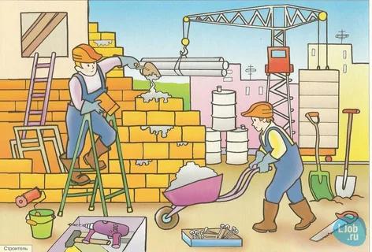
Льет осенний дождик,
Впереди зима.
Слава тем, кто строит
Теплые дома!
Кто свой труд тяжелый
Отдает стране,
Кто построил детский сад
И тебе, и мне! (Строитель)
Что делают строители? Что нужно строителям для работы? Какие машины им помогают?

Slide 3
«Какой подъемный кран выше»

Slide 4
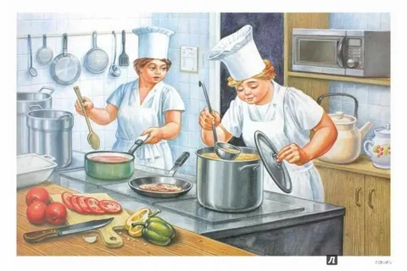
Всегда приятно людям есть, когда вкусна еда.
А у хороших поваров еда вкусна всегда.
Жаркое, рыба, винегрет, окрошка и борщи,
Салат, котлеты и омлет, и булочки, и щи.
Всегда все свежее у них, ну как должно и быть,
Еда не может подгореть и не должна остыть.
( Повар)

Slide 5
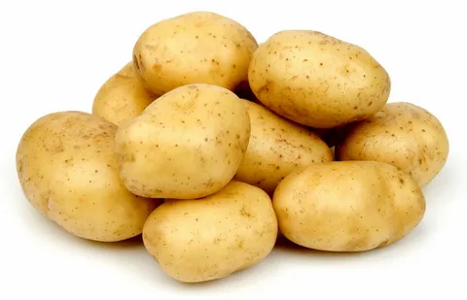
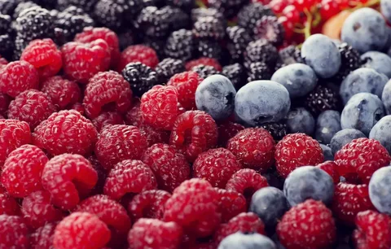
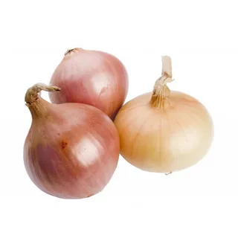
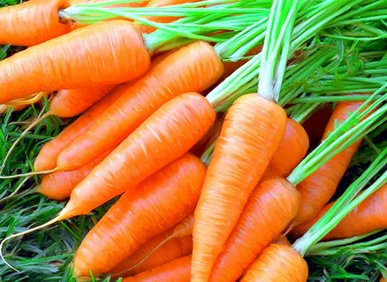
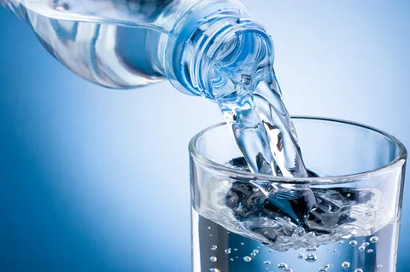
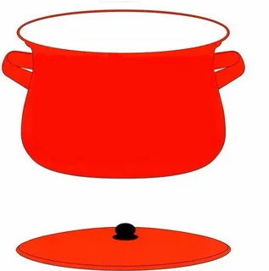
«Суп или компот?»

Slide 6
Когда головка горяча, мы поскорей зовем врача.
Болит животик перед сном – опять врача мы позовем.
Он лечит папу с мамой и бабушку мою,
Меня, хоть я упрямый, он лечит всю семью.
Пусть гром гремит и дождь идет,
Врач обязательно придет!
Врач – наш хороший, верный друг,
Он вылечит любой недуг. (Врач)

Slide 7
Рисование «Таблетки»
Детям предлагается нарисовать и закрасить круги - «таблетки» в квадратных отделениях.

Slide 8
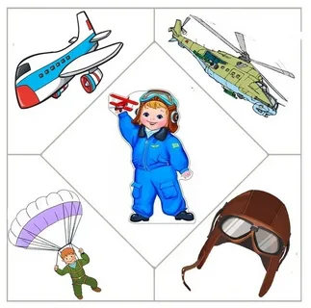
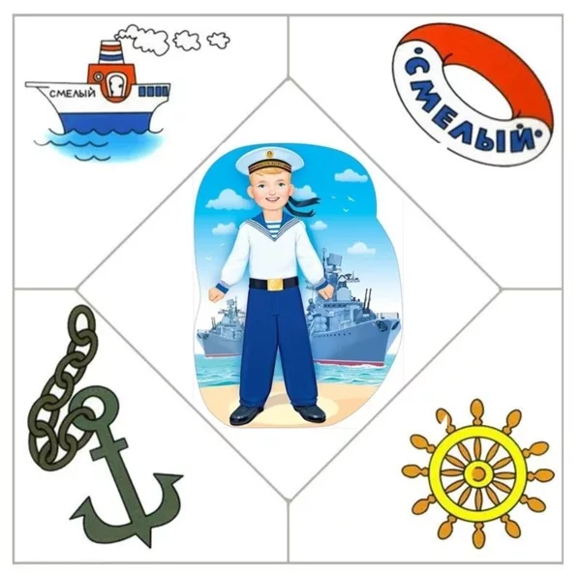
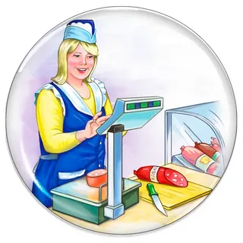
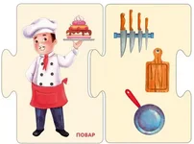
«Подскажи словечко»
Профессий всех не сосчитать!
А вы какие можете назвать?
Самолётом правит (лётчик)
В школе учит нас (учитель)
Строит здания (строитель)
Стены выкрасил (маляр)
Песни нам поёт (певец)
Торговлей занят (продавец)
От болезней лечит (врач)
Потушит в миг пожар (пожарный)
Рыбу ловит нам (рыбак)
Служит на море (моряк)
В машине груз везёт (шофёр)
В жаркой кузнице (кузнец)
Все, кто знает молодец.

Slide 9
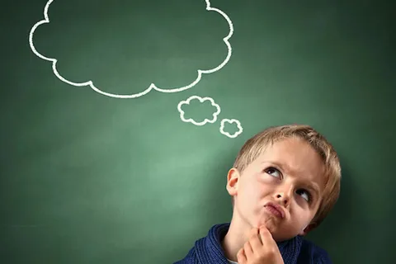
РЕФЛЕКСИЯ
Ребята, вам сегодня было интересно?
Вам понравилась сегодня играть?
Что вам больше всего понравилось?

